Slide 1
Yeienhwi’s onywawenda’ «I’m learning our language»
O’niänih 5 – SKAT level
Conversation
and
apparel clothes
Language sector, CDFM huron-wendat

Slide 2
Onhwa’ entate’ …
Review of everything we’ve seen so far
New useful vocabulary
Conversation
Presentation on the vocabulary about clothes
Game

Slide 3
New useful vocabulary
O’niänih 5
23. Yatoyenh _____________________
24. Te’yatoyenh ___________________
25. Inde’cha’ ______________________

Slide 4
New useful vocabulary
26. Chienterih i? _________________________
Haó’, yienterih. _________________________
Stan’, te’yienterih. _______________________

Slide 5
New useful vocabulary
27. Sa’ndiyonhratoyen’ndih i ? _________________________________
A’ye’ndiyonhratoyenhk._________________________________
Aye’ndiyonhratoyen’ndih.________________________________
Tewaye’ndiyonhratoyen’ndih.____________________________

Slide 6
Ontatia’tahchondia’tha’ « apparel clothes » [on-ta-tia’-tah-chon-DIA’-tha’]

Slide 7
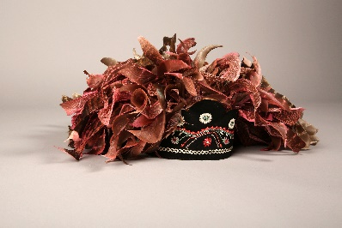
Ontatia’tahchondia’tha’ « apparel clothes »
Oskwe’tra’

Slide 8
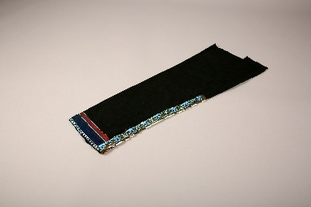
Ontatia’tahchondia’tha’ « apparel clothes »
Yarich

Slide 9
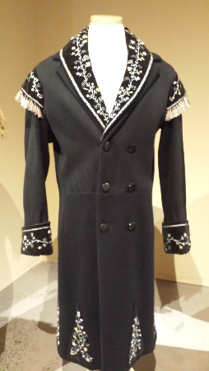
Ontatia’tahchondia’tha’ « apparel clothes »
Ayotia’torih

Slide 10
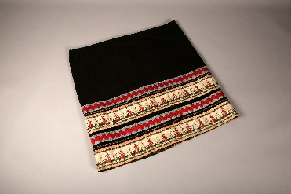
Ontatia’tahchondia’tha’ « apparel clothes »
Yen’khara’
© Arakwa Siouï, Février 2019

Slide 11
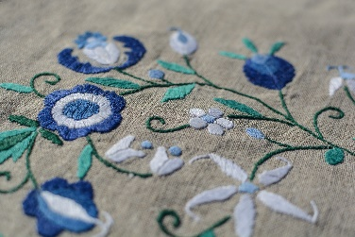
Ontatia’tahchondia’tha’ « apparel clothes »
Käahia’khon’

Slide 12
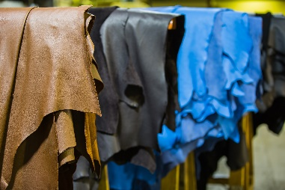
Ontatia’tahchondia’tha’ « apparel clothes »
Ya’ndiha’

Slide 13
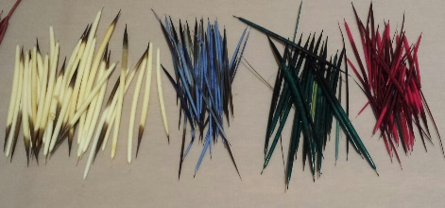
Ontatia’tahchondia’tha’ « apparel clothes »
Otra’ta’

Slide 14
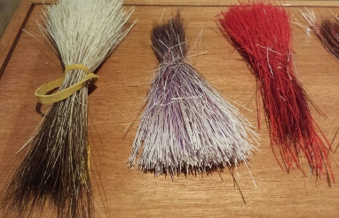
Ontatia’tahchondia’tha’ « apparel clothes »
Aoskway oskwahra’

Slide 15
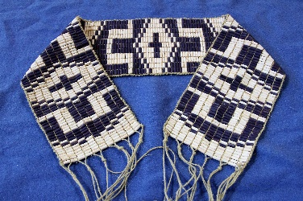
Ontatia’tahchondia’tha’ « apparel clothes »
Ahchara’

Slide 16
Homework
Visit the Wendat language website and complete the lesson about apparel clothes.
http://languewendat.com/jeux.html?lang=fr

